Slide 1
Chapter 3
Matter

Slide 2
Matter
Anything occupying space and having mass.
أي شيء يشغل مساحة ويمتلك كتلة
Matter exists in three states.
المسألة موجودة في ثلاث.
حالات الموجوده 3
Solid صلب
Liquid سائل
Gas غاز

Slide 3
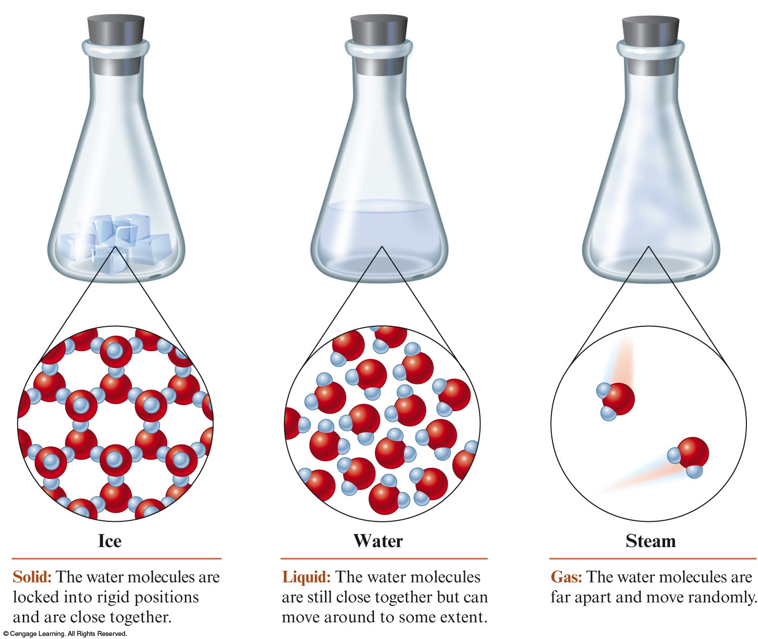
The Three States of Water

Slide 4
Solid صلب
Rigid. جامدة
Has a fixed volume and shape.
لديه حجم وشكل ثابت
Examples:
مثال:
Ice cube, diamond, iron bar
مكعبات الثلج ، الماس ، شريط الحديد

Slide 5
Liquid سائل
Has a definite volume.
لديه حجم محدد
Assumes shape of container.
لديه حجم محدد
Examples:
مثال:
Gasoline, water, alcohol, blood
البنزين والماء والكحول والدم

Slide 6
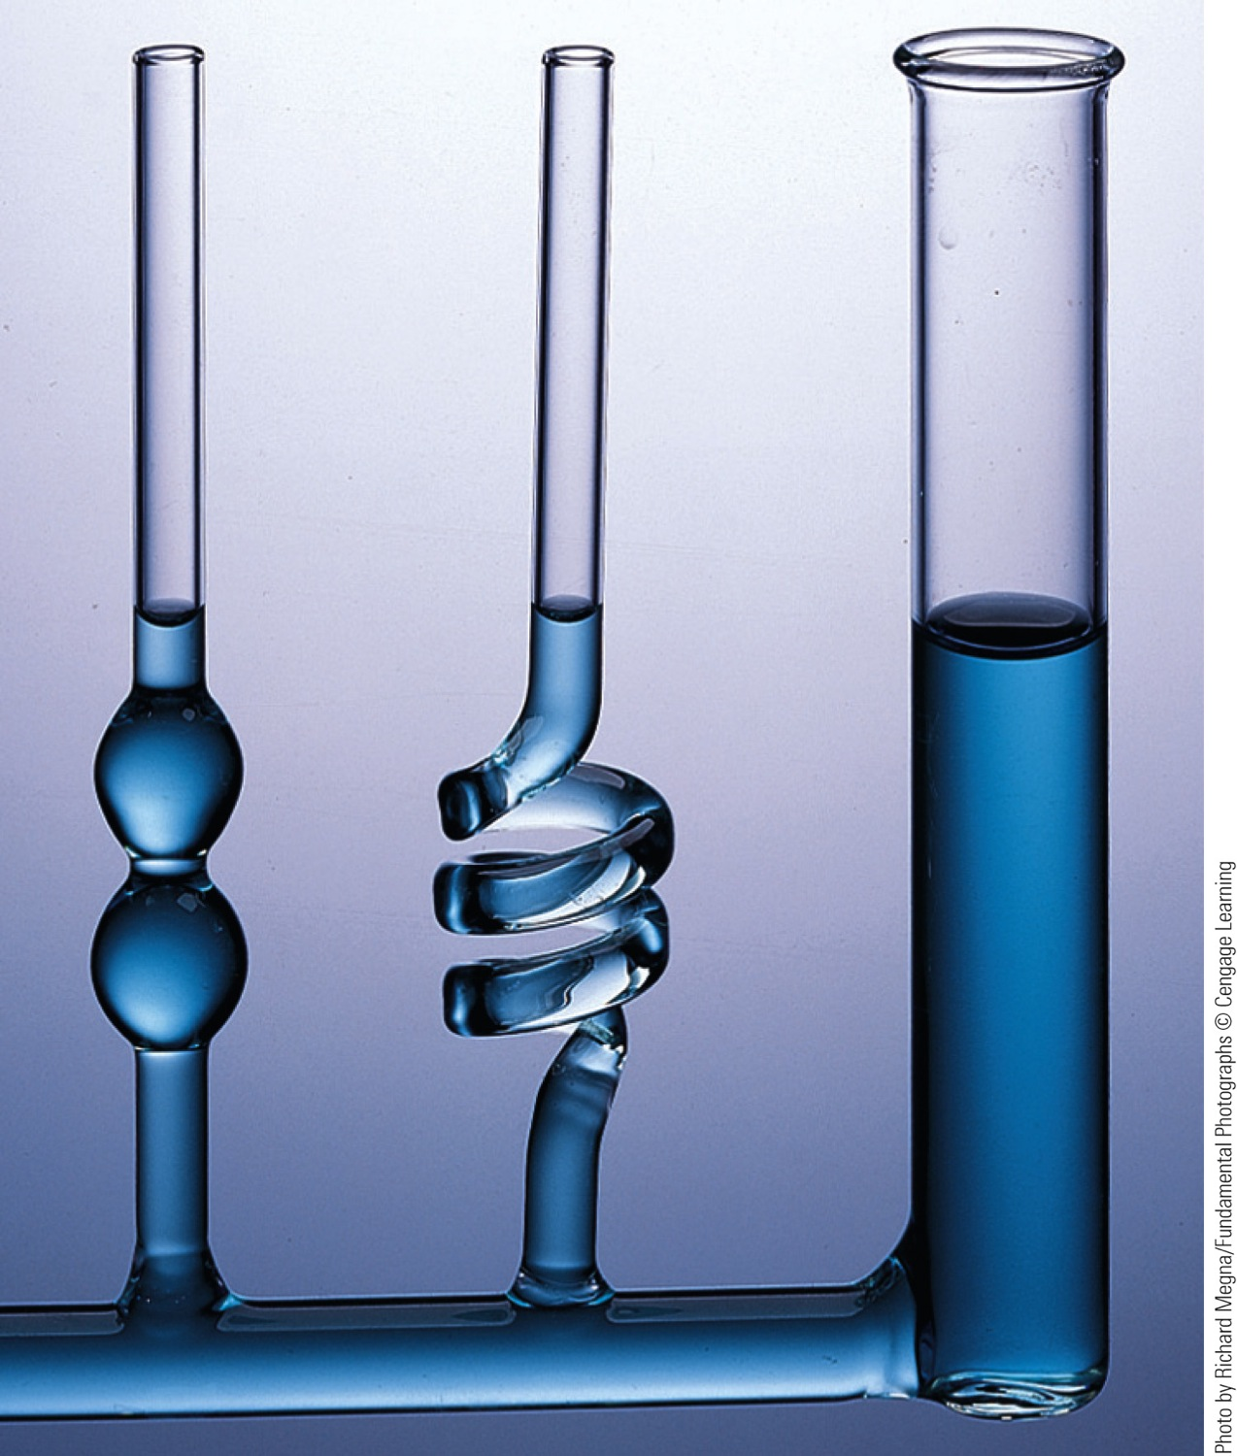
Liquid Water Takes the Shape of Its Container الماء السائل يأخذ شكل الحاوية

Slide 7
Gas غاز
Has no fixed volume or shape.
لا يوجد حجم ثابت أو شكل
Takes the shape and volume of its container.
Examples:
Air, helium, oxygen
الهواء والهيليوم والأكسجين

Slide 8
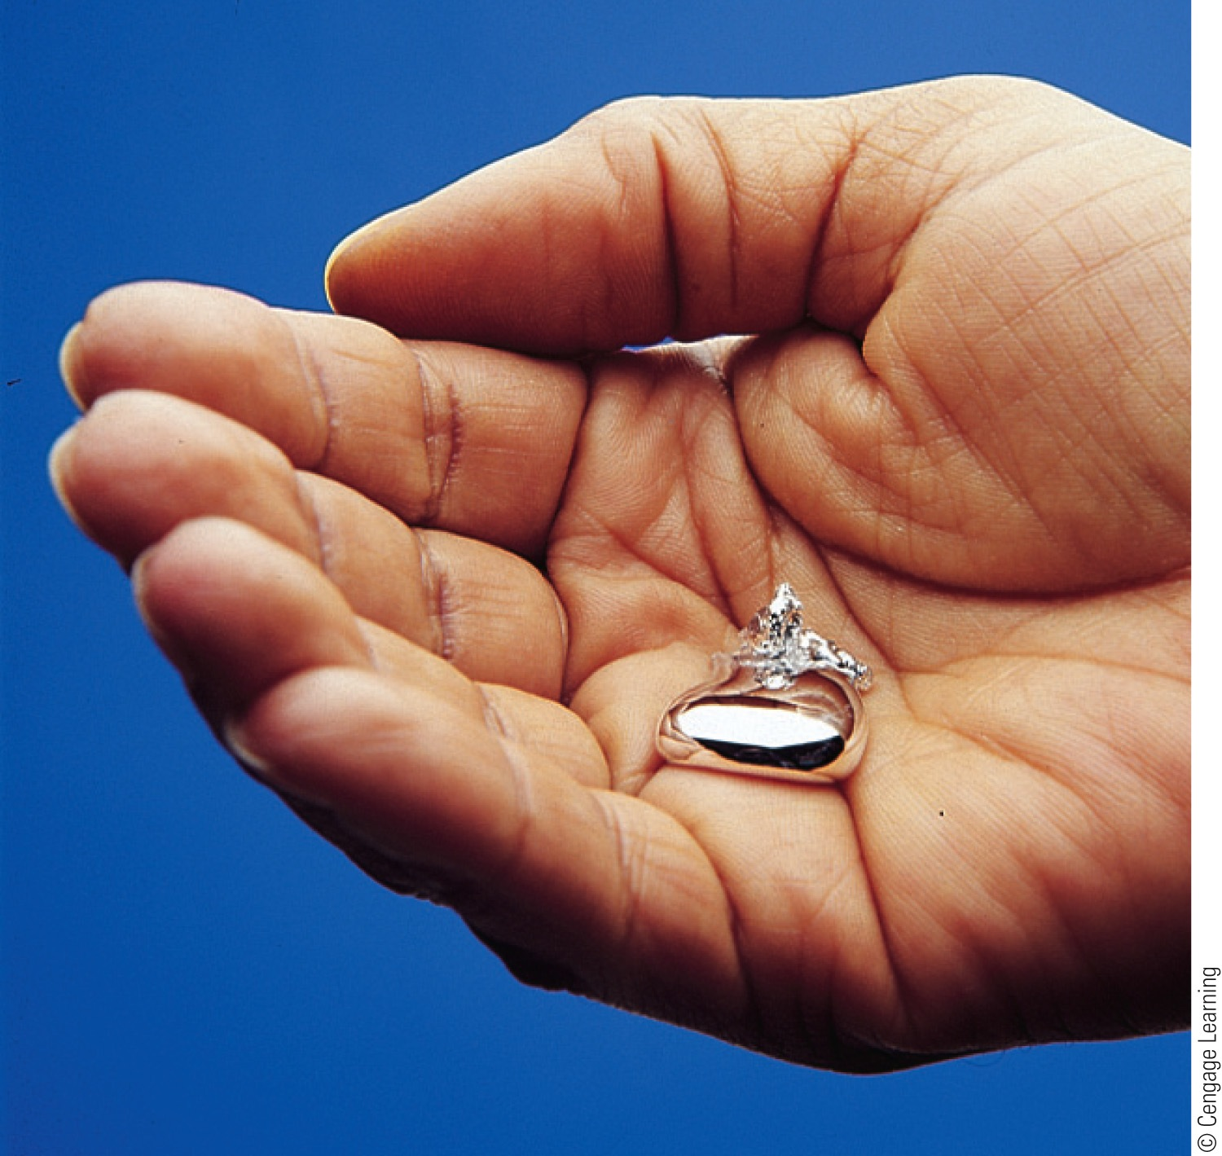
Physical Properties الخصائص الفيزيائية
Characteristics that are directly observable and unique to a substance.
الخصائص التي يمكن ملاحظتها مباشرة وفريدة من نوعها إلى مادة
Examples:
Odor, color, volume, state (s, l, or g), density, melting point, and boiling point
الرائحة ، اللون ، الحجم ، الحالة (s ، l ، أو g) ، الكثافة ، نقطة الانصهار ، ونقطة الغليان

Slide 9
Chemical Properties خصائص كيميائية
A substance’s ability to form new substances
The characteristics that determine how the composition of matter changes as a result of contact with other matter or the influence of energy.
Characteristics that describe the behavior of matter.
Examples:
Flammability, rusting of steel, and the digestion of food

Slide 10
Concept Check
Classify each of the following as a physical or chemical property.
صنف كل ما يلي كخاصية فيزيائية أو كيميائية
Ethyl alcohol boiling at 78°C
الكحول الإيثيلي يغلي عند 78 درجة مئوية
Hardness of a diamond
صلابة الماس
Sugar fermenting to form ethyl alcohol
تخمر السكر لتشكيل الكحول الإيثيلي
Physical
Physical
chemical
Notes:
Ethyl alcohol boiling at 78°C
Physical property: boiling point is associated with a phase change. It describes an inherent characteristic of alcohol.
Hardness of a diamond.
Physical property: describes an inherent characteristic of diamond – hardness.
Sugar fermenting to form ethyl alcohol.
Chemical property: describes behavior of sugar – forming a new substance (ethyl alcohol) through a chemical reaction.

Slide 11
Physical Change تغيرات الفيزيائية
Change in one or more physical properties of a substance, not in its chemical composition.
التغيير في واحد أو أكثر من الخواص الفيزيائية للمادة ، وليس في تركيبتها الكيميائية
Example:
Boiling or freezing water
الغليان أو الماء المتجمد

Slide 12
Three States of Water 3 حالات لتغيرات الماء
In all three phases, water molecules are still intact.
في جميع المراحل الثلاث ، لا تزال جزيئات الماء سليمة
Motions of molecules and the distances between them change.
حركة الجزيئات والمسافات بينها تتغير.

Slide 13
Chemical Change تغيرات الكيميائية
A given substance becomes a new substance or substances with different properties and different composition.
تصبح مادة معينة مادة جديدة أو مواد ذات خصائص مختلفة وتكوينات مختلفة
Example:
Bunsen burner (methane reacts with oxygen to form carbon dioxide and water)
لموقد بنسن (يتفاعل الميثان مع الأكسجين لتشكيل ثاني أكسيد الكربون والماء)

Slide 14
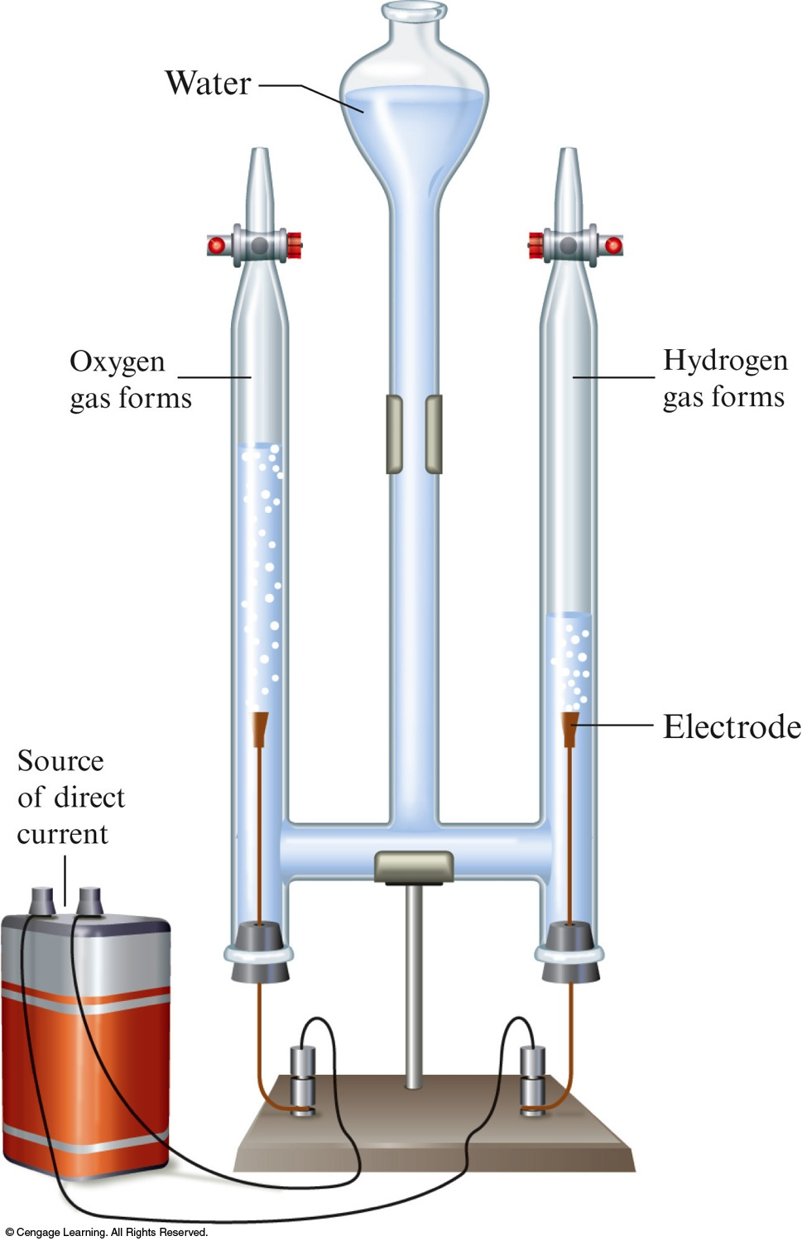
Electrolysis of Water التحليل الكهربائي للمياه

Slide 15
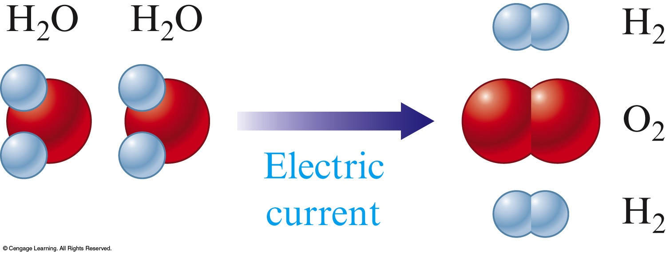
Electrolysis of Water
Water decomposes to hydrogen and oxygen gases.

Slide 16
Concept Check
Which of the following are examples of a chemical change?
تكسير (سحق) ملح الصخور
Pulverizing (crushing) rock salt
Burning of wood حرق الخشب
Dissolving of sugar in water حل السكر في الماء
Melting a popsicle on a warm summer day
ذوبان المصاصة في يوم صيفي دافئ
Notes:
1 (burning of wood)

Slide 17
Concept Check
Classify each of the following as a physical or chemical change.
Sugar fermenting to form ethyl alcohol
تخمر السكر لتشكيل الكحول الإيثيلي
Iron metal melting ذوبان معدن الحديد
Iron combining with oxygen to form rust
الجمع بين الحديد والأكسجين لتشكيل الصدأ
Chemical
Physical
chemical
Notes:
Sugar fermenting to form ethyl alcohol.
Chemical change: describes how sugar forms a new substance (ethyl alcohol) via a chemical reaction.
Iron metal melting.
Physical change: describes a state change, but the material is still iron.
Iron combining with oxygen to form rust.
Chemical change: describes how iron and oxygen react to make a new substance, rust.

Slide 18
Element عنصر
A substance that cannot be broken down into other substances by chemical methods.
مادة لا يمكن تقسيمها إلى مواد أخرى بالطرق الكيميائية
Examples:
Iron (Fe), aluminum (Al), oxygen (O₂), and hydrogen (H₂)
All of the matter in the world around us contains elements.
كل الأمور في العالم من حولنا تحتوي على عناصر

Slide 19
Compound مركب
A substance composed of a given combination of elements that can be broken down into those elements by chemical methods.
Examples:
Water (H₂O), carbon dioxide (CO₂), table sugar (C₁₂H₂₂O₁₁)
A compound always contains atoms of different elements.
A compound always has the same composition (same combination of atoms).

Slide 20
Concept Check
How many of the following are compounds?
كم عدد المركبات التالية مركبات؟
H₂O, N₂O₄, NaOH, MnO₂, HF
Five – All of the substances are compounds.
خمسة - جميع المواد هي مركبات
Notes:
Five – All of the substances are compounds. Compounds always contain atoms of different elements.

Slide 21
Pure Substances مواد نقية
Always have the same composition.
دائما يكون نفس التكوين.
Either elements or compounds.
إما العناصر أو المركبات
Examples:
Pure water (H₂O), carbon dioxide (CO₂), hydrogen (H₂), gold (Au)
الماء النقي H2O) وثاني أكسيد الكربون CO2) والهيدروجين H2) والذهب Au

Slide 22
Mixtures مخاليط
Have variable composition. لديك تكوين متغير
Examples
Wood, wine, coffee الخشب والنبيذ والقهوة
Can be separated into pure substances: elements and/or compounds.
يمكن فصله إلى مواد نقية: عناصر و / أو مركبات.

Slide 23
Homogeneous Mixture مخاليط متجانس
Same throughout. نفسه في كل مكان
Consists of visibly indistinguishable parts.
يتكون من أجزاء لا يمكن تمييزها بوضوح
A solution. حل
Does not vary in composition from one region to another.
لا يختلف في التكوين من منطقة إلى أخرى.

Slide 24
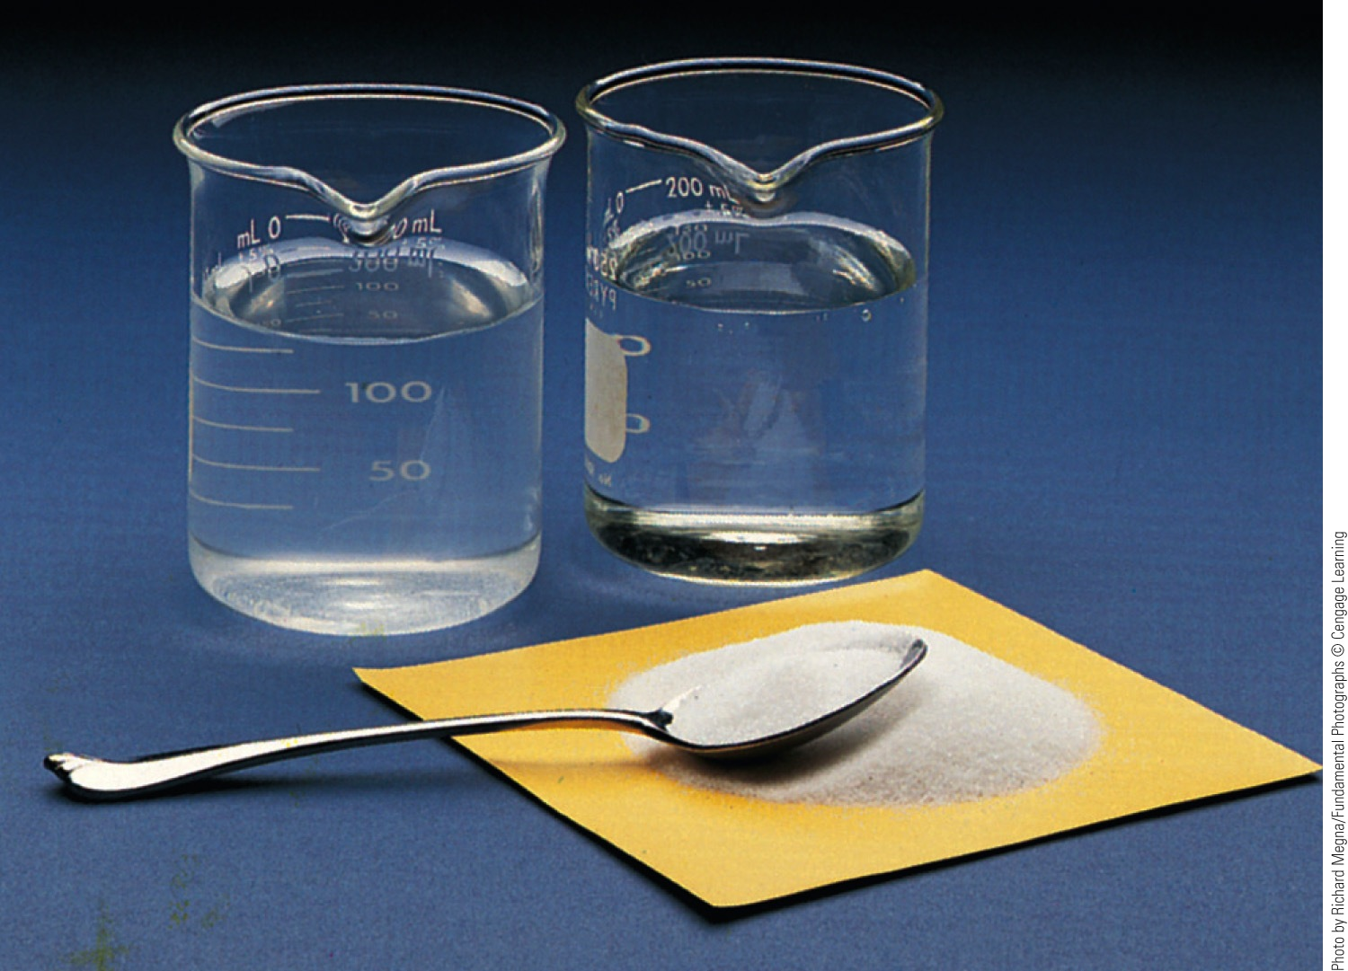
Homogeneous Mixture – Examples مخاليط متجانسه - امثلة
Air around you الهواء من حولك
Brass نحاس
Table salt stirred into water
أثار ملح الطعام في الماء

Slide 25
Heterogeneous Mixture خليط غير متجانس
Consists of visibly distinguishable parts.
يتكون من أجزاء يمكن تمييزها بوضوح
Contains regions that have different properties from those of other regions.
يحتوي على مناطق لها خصائص مختلفة عن تلك الموجودة في مناطق أخرى.

Slide 26
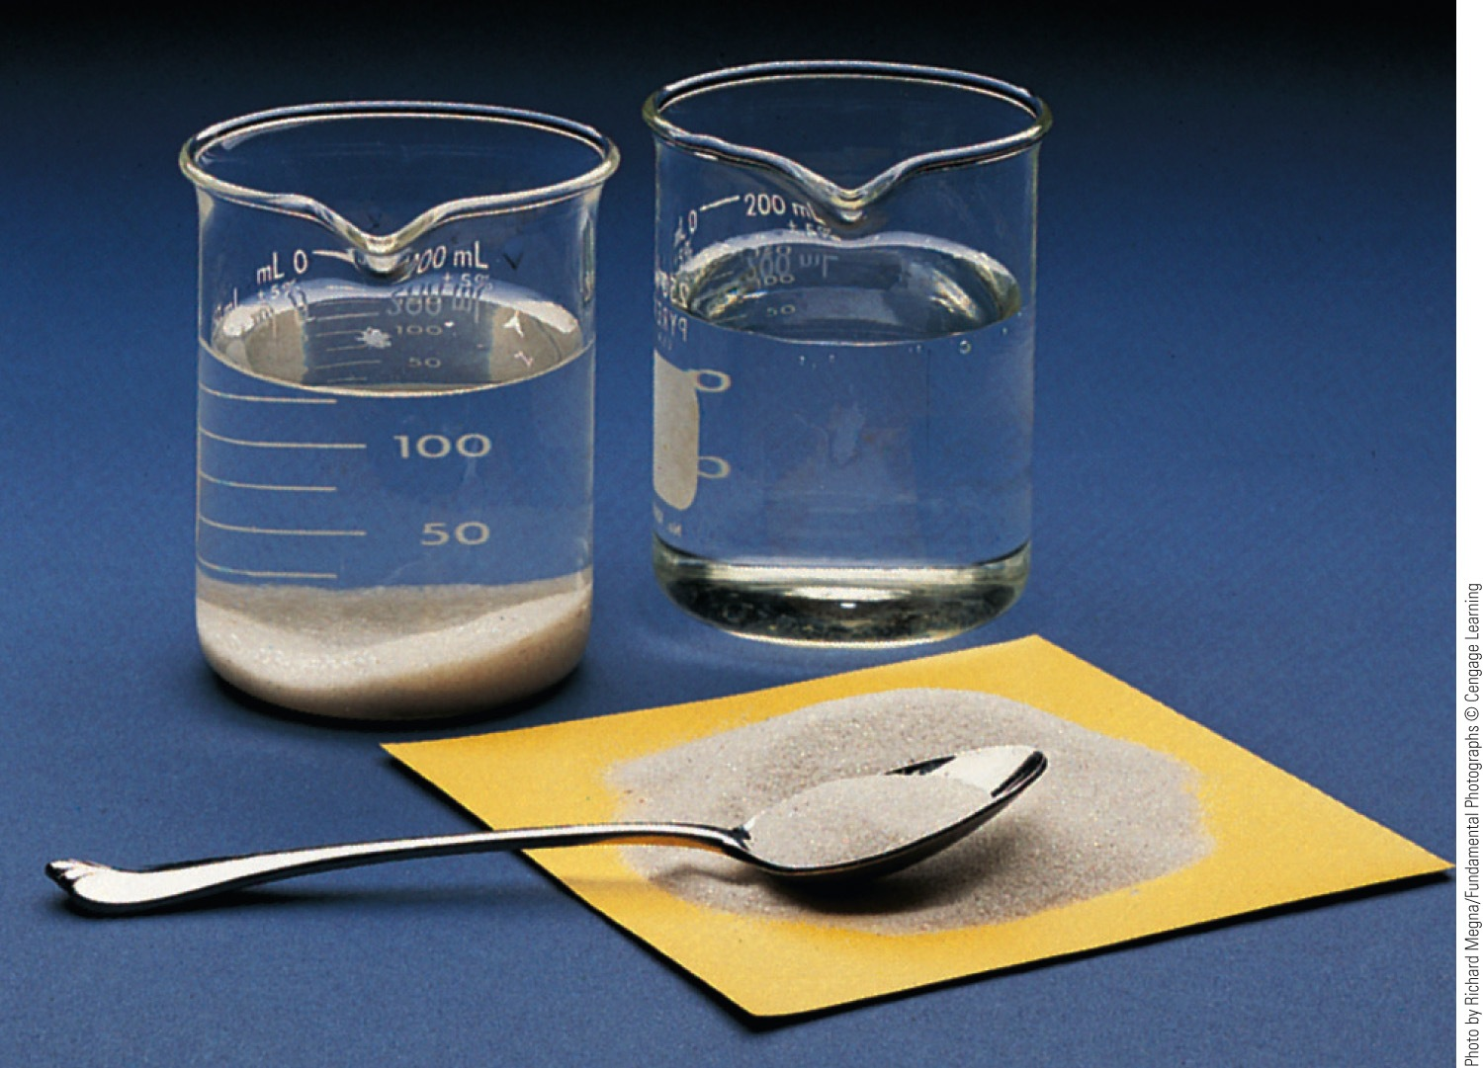
Heterogeneous Mixture – Examples خليط غير متجانس - أمثلة
Oil and vinegar dressing خلع الزيت والخل
Sand stirred into water أثار الرمل في الماء

Slide 27
Concept Check
Which of the following is a homogeneous mixture?
أي من التالي هو خليط متجانس؟
Pure water ماء نقي
Gasoline غازولين
Jar of jelly beans جرة الفول جيلي
Soil تربة
Copper metal معدن النحاس
Notes:
gasoline

Slide 28
Mixtures can be separated based on different physical properties of the components.
يمكن فصل الخلائط بناءً على الخواص الفيزيائية المختلفة للمكونات.
الملكية الفيزيائية المختلفة تقنية
Different Physical Property
Technique
نقطة غليان Boiling point
تقطير Distillation
حاله من المادة State of matter
(solid/liquid/gas)
تصفية Filtration
Adherence to a surface
Chromatography
التقلب Volatility
تبخر Evaporation

Slide 29
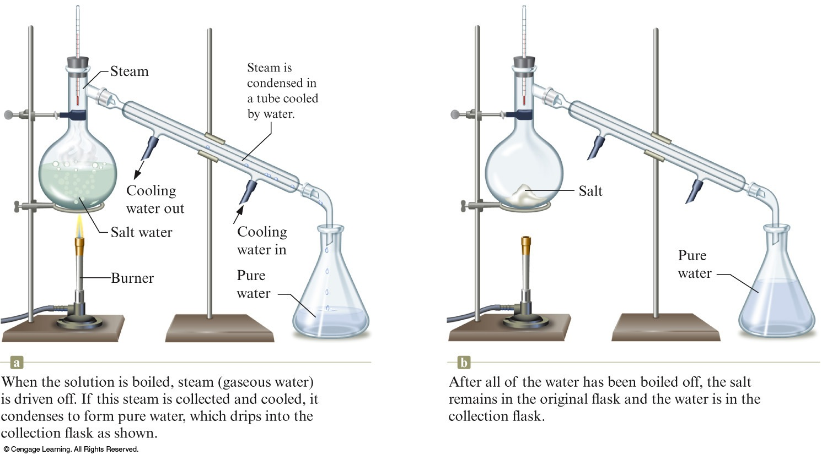
Distillation of a Solution Consisting of Salt Dissolved in Water

Slide 30
No chemical change occurs when salt water is distilled.
لا يحدث أي تغيير كيميائي عند تقطير المياه المالحة.

Slide 31
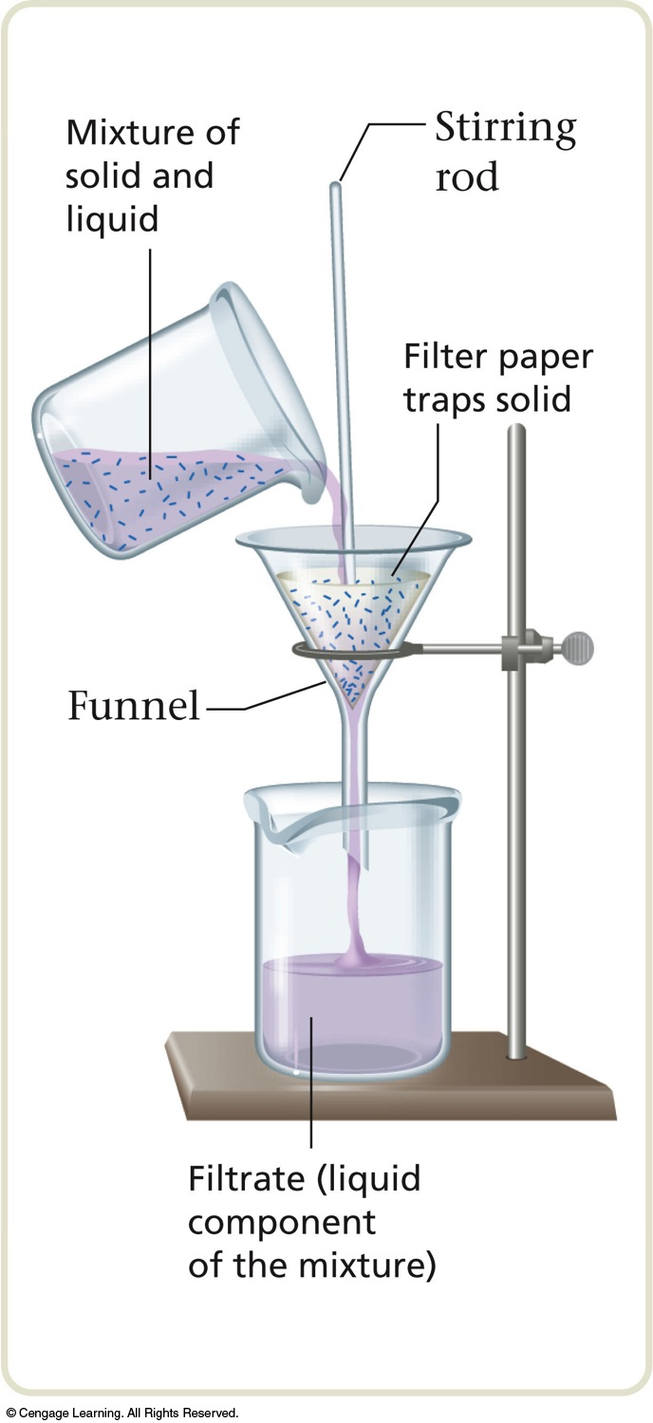
Filtration تصفية
Separates a liquid from a solid.
يفصل سائل من مادة صلبة

Slide 32
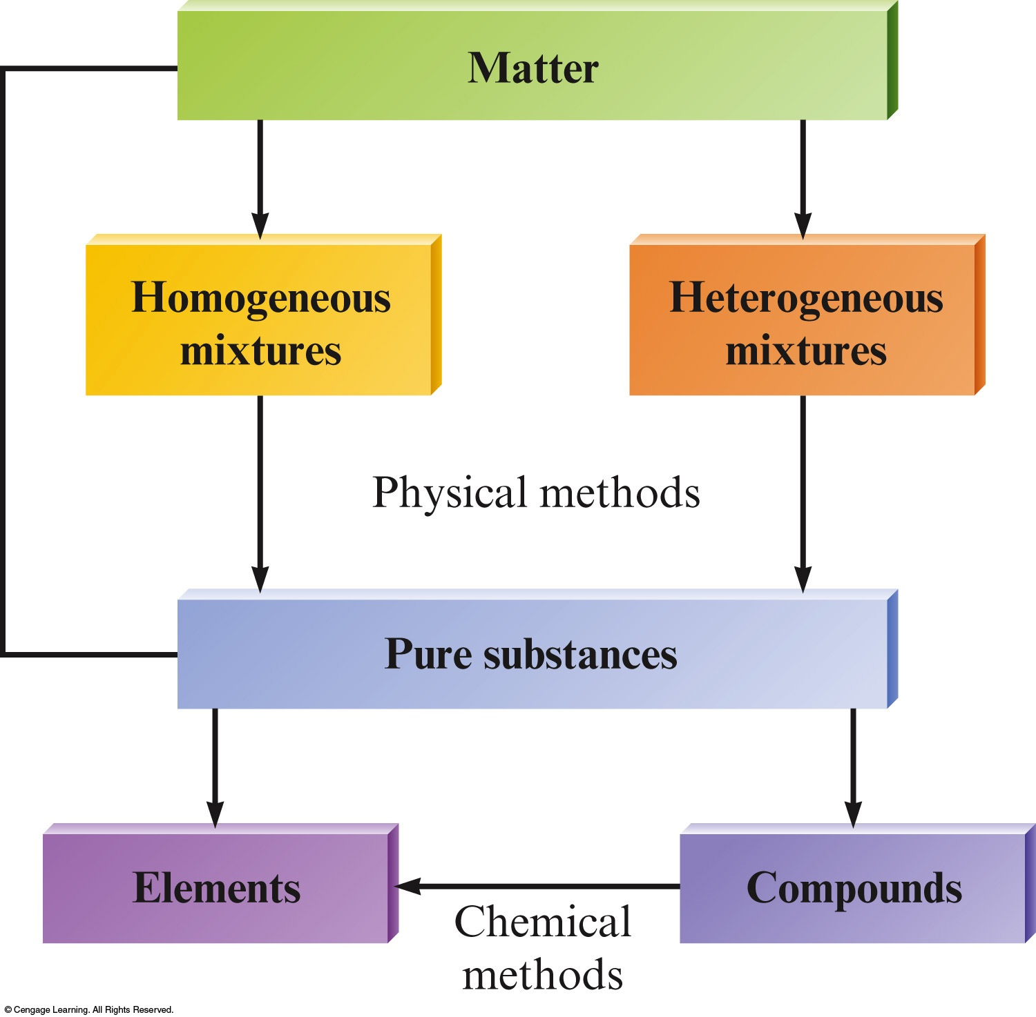
the Organization of Matter تنظيم المسألة

